Slide 1
U.D.A.
CLASSE 3^B ENO
ANNO 2020/2021

Slide 2
ITALIANO
IL PAZIENTE 0
Era pallido, tossiva e mostrava i sintomi di una normale influenza.
Andava in giro come se nulla fosse, incurante del pericolo che poteva arrecare a se stesso, ma soprattutto agli altri.
Dei pochi accorgimenti da rispettare lui se ne fregava.
Era pallido e tossiva e mostrava i sintomi di una normale influenza e anche la semplice e grezza luce solare gli dava fastidio. Mostrava tutti i sintomi di una normale influenza.
Quando era chiuso in casa lontano da tutto e da tutti si chiedeva se fosse riuscito a sopravvivere.
Spesso si perdeva nei suoi pensieri e si chiedeva dove e come e quando fosse diventato l’ennesima vittima di questo ‘’mostro invisibile’’.
Col passare del tempo si indeboliva e iniziò ad accusare inevitabili segni di decadenza, come la perdita del gusto e problemi respiratori.
Continuava però ad uscire fregandosene dell’incolumità altrui , contagiando così tutte le persone con cui veniva a contatto.
Quando ‘’il mostro invisibile’’ si portò via pian piano tutte le persone a lui care, si mise in quarantena nella sua abitazione, con l’inutile speranza di poter salvare l’irrecuperabile.
Era pallido e tossiva e mostrava i sintomi di una normale influenza…
Poco tempo dopo ‘’il mostro’’ si portò via anche lui!

Slide 3
INGLESE
THE PATIENT 0
He was pale, coughing and showing symptoms of a normal flu.
He went around as if nothing had happened, regardless of the danger he could cause to himself, but especially to others.
He didn’t care about the few things he had to do.
He was pale and coughing and showed symptoms of a normal flu, and even the raw, simple sunlight bothered him. He was showing all the symptoms of a normal flu.
When he was locked in the house away from everything and everyone wondered if he had managed to survive.
He often got lost in his thoughts and wondered where and how and when he had become the umpteenth victim of this 'invisible monster‘.
As time passed, it weakened and began to suffer inevitable signs of decay, such as loss of taste and respiratory problems.
But he kept coming out, not caring about the safety of others, infecting all the people with whom he came into contact.
When the 'invisible monster' slowly took away all his loved ones, he quarantined himself in his home, with the useless hope of saving the irretrievable.
He was pale and coughing and showed symptoms of a normal flu...
A short time later, 'the monster' took him away too!

Slide 4
Malattie trasmissibili dagli animali - Zoonosi
Uno dei problemi legati alla convivenza con gli animali domestici è sicuramente il controllo delle zoonosi, ovvero le malattie che possono trasmettersi dagli animali all’uomo.
Le zoonosi conosciute sono molto numerose, alcune con un indice di gravità ridotto, altre decisamente gravi per gli animali e l’uomo .
A tal proposito hanno molta importanza alcune norme igieniche generali che occorre sempre rispettare. Alcune di queste sono.
Igiene del buono stato di salute dell’animale;
Lotta al randagismo
Igiene del contatto tra persona e animale.
La trasmissibilità delle malattie può avvenire in 2 modi:
Per contatto con materiale contaminato dall’animale infetto
Per contatto diretto

Slide 5
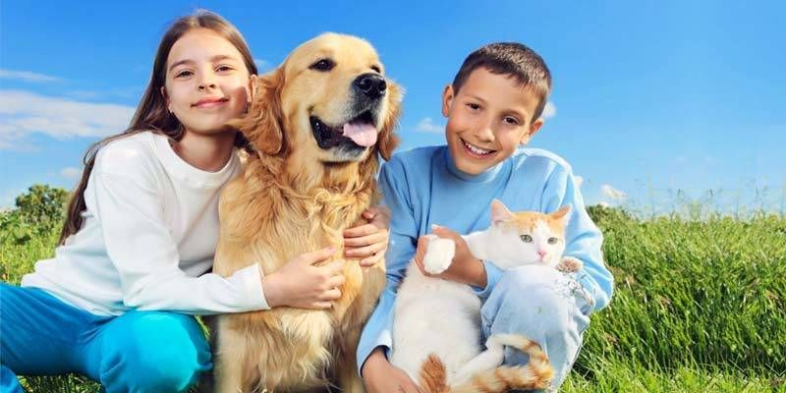
Parlando di attualità, troviamo una malattia, ormai pandemia, chiamata covid-19.
Questa malattia si presentava solo nei pipistrelli, ma a causa delle mutazioni genetiche, è strasmissibile anche all’uomo.
Un caso analogo è avvenuto con la peste, che veniva trasmessa all’uomo dai ratti.
Altre malattie rilevanti trasmissibili dagli animali (domestici) sono:
Dermatofizie ;
Larva migrans;
Leishmania;
Leptospirosi;
Malattia da graffio del gatto;
Malattie trasmesse da zecche;
Rabbia;
Toxoplasmosi;

Slide 6
SANA ALIMENTAZIONE
L’alimentazione è l’assunzione di tutte quelle sostanze che sono necessarie e utili per la costituzione del corpo, per la crescita e per avere le giuste energie per affrontare le attività di ogni giorno.
Con il termine "dieta" si intendono tutti gli alimenti fondamentali di cui il nostro organismo necessita.
I benefici di una corretta alimentazione sono: una vita sana e più duratura, maggiori prestazioni fisiche, evitare varie malattie diffuse come l'obesità, malattie legate all'apparato cardiocircolatorio ecc...
Una corretta nutrizione, associata ad uno stile di vita attivo, costituisce la base della prevenzione di moltissime patologie.
Si riduce in particolare il rischio cardiovascolare o la probabilità di sviluppare un cancro.
Una dieta bilanciata deve soddisfare il fabbisogno giornaliero di determinati nutrienti e microelementi, necessari per la salute.
Il modo più semplice per garantire al corpo le sostanze adeguate è: variare il più possibile i cibi in tavola.

Slide 7
IL MERCATO
Il mercato è il luogo dove avviene lo scambio in seguito all'incontro della domanda e dell'offerta di beni e servizi. In passato, il mercato era per esempio una piazza.
Oggi non è più necessario in quanto esistono possibilità di incontro della domanda e dell'offerta astratte, per telefono.
Lo scambio avviene perché un soggetto è disposto a cedere un bene posseduto in quantità abbondante, acquisendone un altro che possiede in quantità scarsa.
La domanda è la quantità di bene richiesta dai consumatori a un determinato prezzo. La domanda individuale di un bene viene espressa da un solo individuo, quella collettiva e la somma delle domande individuali di molte persone presenti in un mercato.
Quando il prezzo di un bene sale, la domanda dello stesso bene diminuisce; viceversa, quando il prezzo scende, la domanda aumenta.
Quando la quantità varia sensibilmente, come conseguenza di cambiamenti del prezzo, si dice che la domanda è elastica; quando la quantità domandata varia poco come conseguenza di cambiamenti del prezzo, si dice che la domanda è rigida.
La domanda di beni di prima necessità (pane, latte, uova, ecc.) È rigida: la domanda non aumenta molto se il prezzo diminuisce; allo stesso modo, la domanda non diminuisce molto se il prezzo subisce un incremento. Con la domanda di bene voluttuari (smartphone, lettori DVD, viaggi turistici ecc.), la quantità domandata del mercato aumenta molto se il prezzo diminuisce. Variazione del livello del reddito: la domanda aumenta, se aumenta il reddito medio; viceversa la domanda diminuisce, se il reddito medio diminuisce.

Slide 8
Le variazioni delle quantità domandate di beni differenti sono diverse in funzione di una stessa variazione di reddito:
variazione dei gusti dei consumatori;
variazione demografica;
variazione del prezzo di altri beni;
L'offerta è la quantità di beni che i produttori sono disposti a vendere a un determinato prezzo.
Quando il prezzo di un bene sale, anche l'offerta dello stesso bene aumenta; quando il prezzo scende anche l'offerta diminuisce.
Quando la quantità offerta varia molto, come conseguenza dei cambiamenti del prezzo, si dice che la domanda è elastica; quando la quantità offerta varia poco come conseguenza dei cambiamenti del prezzo, si dice che la domanda è rigida.
Il prezzo, in un mercato concorrenziale, si forma dall'incontro della domanda e dell'offerta. Il prezzo di equilibrio viene così definito perché, in corrispondenza di questo prezzo, la quantità domandata è uguale a quella offerta.
Tre diverse forme di mercato, abbiamo la libera concorrenza o concorrenza perfetta, caratterizzata dalla presenza sul mercato di un numero elevato di venditori e compratori, ciascuno interessato a vendere o a comprare quantità limitate di un bene punto in queste condizioni, nessun venditore nessun compratore riesce a influire sulla formazione del prezzo.Altre caratteristiche di questa forma di mercato sono: la libertà di entrata, l'omogeneità dei beni, la trasparenza è l'imparzialità. Un mercato con queste caratteristiche è chiamato perfetto.Le cose che frequentemente rendono un mercato imperfetto sono le seguenti: i beni vengono modificati, i beni sono uguali, esistenza sul mercato di operatori più grandi di altri, esistenza di dazi doganali e sovvenzioni statali per favorire bene i prodotti nel paese a discapito di quelle importanti e esistenza di operatori che agiscono utilizzando mezzi di concorrenza sleale.

Slide 9
AGENDA 2030
L’agenda 2030 è un elenco di obiettivi che si sono prefissati gli stati ,che ne fanno parte, da raggiungere entro il 2030.
In questa agenda sono presenti 17 obiettivi.
Gli obiettivi sono vari: vanno dal sconfiggere la povertà e la fame, alla lotta contro il cambiamento climatico; dal cercare di migliorare l’istruzione, al benesere della vita sulla terra e della cura delle acque.
Il nostro istituto ha deciso di contribuire al raggiungimento di 2 di questi 17 obiettivi:
L’obiettivo n.3 e l’obiettivo n.10
L’obiettivo n.3 ha come scopo di tutelare la vita e il benessere delle persone di tutte le età.
L’obbiettivo n.10 invece si ‘’occupa’’ di ridurre il più possibile le disuguaglianze «all’interno di e fra le Nazioni»

Slide 10
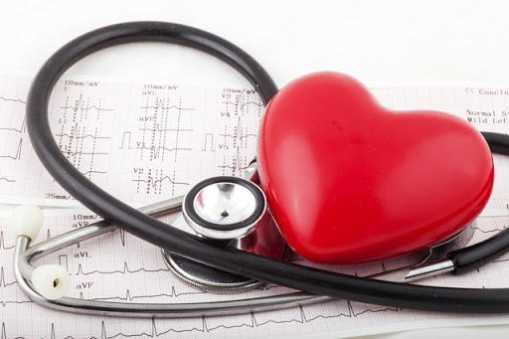
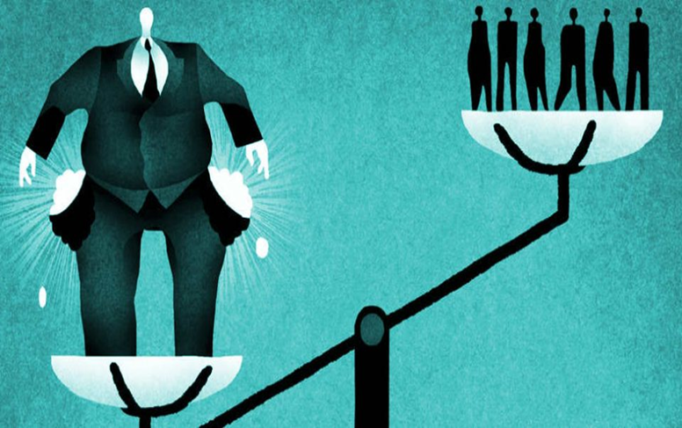
OBIETTIVO N.3 AGENDA 2030
L'obiettivo che bisogna prefissarsi è che ognuno abbia cura del proprio corpo perché è il posto migliore dove vivere
OBIETTIVO N.10 AGENDA 2030
Tutti gli uomini nascono uguali, però è l’ultima volta in cui lo sono veramente.

Slide 11
LA DIFFUSIONE DEL CORONAVIRUS
Il covid-19 è una malattia infettiva respiratoria, nata in Cina e diffusa in tutti o quasi i Paesi del mondo. L'11 marzo del 2020 viene dichiarato lo stato di pandemia. Vengono limitati gli spostamenti e viene meno anche la libertà di uscire al fine di limitare la diffusione del virus. Ma come possiamo rappresentare l'incremento dell'epidemia giornalmente?

Slide 12
LA STATISTICA
In genere utilizziamo la statistica che è la scienza che studia i dati e le informazioni. Per riportare i dati si utilizzano i grafici
Questi grafici possono essere di vario genere, I più utilizzati sono:
I grafici a torta
Istogrammi
I grafici a linee

Slide 13
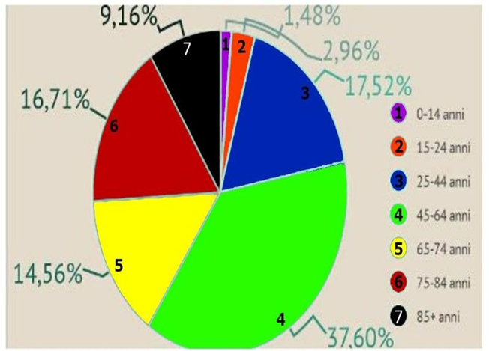
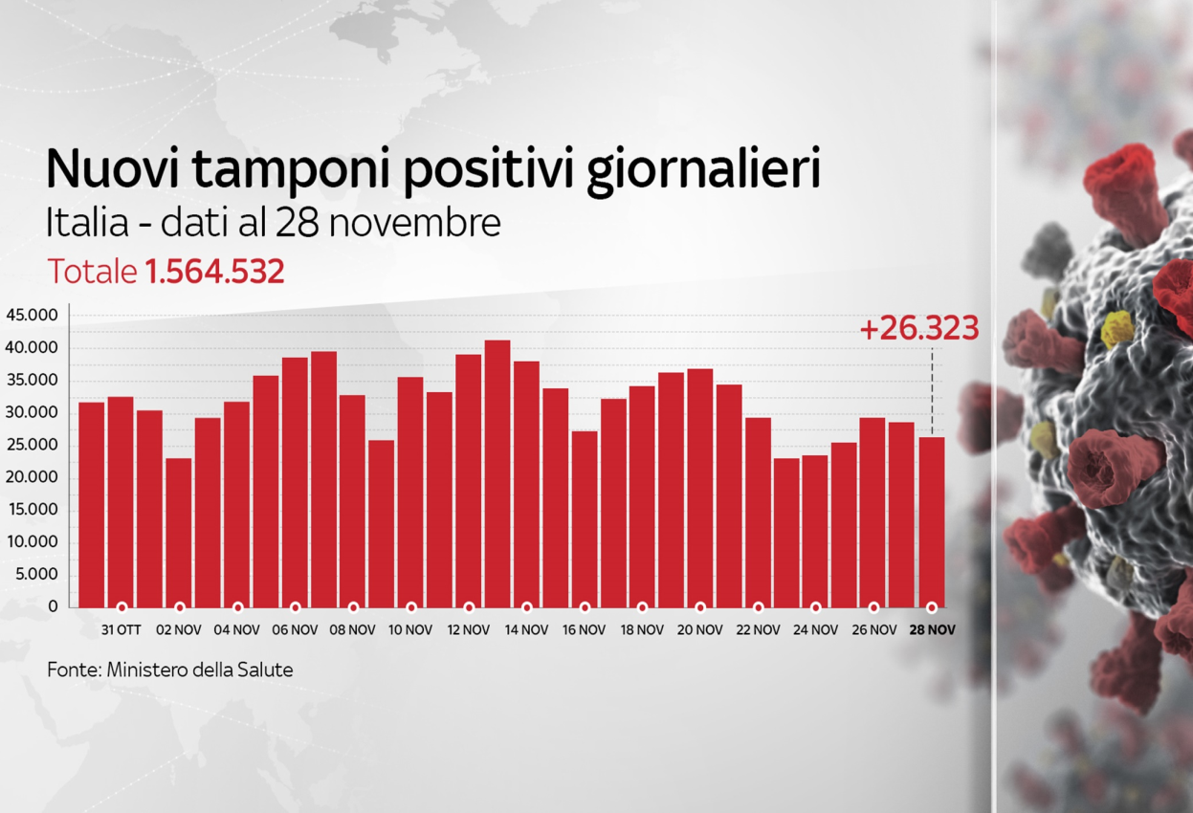
Ad esempio, qui abbiamo un grafico a torta che illustra le età delle persone contagiate in veneto in 10 giorni
O ancora, questo grafico illustra i tamponi risultati positivi effettuati in Italia nel mese di novembre.

